Slide 1
3分鐘看懂
大學考試招生
新方案
臺南市政府教育局
新課綱專案辦公室 整理

Slide 2
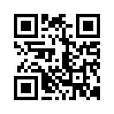

家長應該知道！
大學考招新改變！

Slide 3
重點回顧
1.考招架構
2.考試科目
3.學習歷程

Slide 4
1.考招架構
(高三上學期)
(5~6月)
特殊選才
申請入學
繁星推薦
分發入學
(4月)
(8月)

Slide 5
1.考招架構
招生參採資料 | 主要管道參採項目
 | 申請入學 | 分發入學
學科能力測驗（Ｘ） | 參採 | 參採
分科測驗（Ｙ） | －－－－－－ | 參採
綜合學習表現（Ｐ） | 參採 | －－－－－－

Slide 6
1.考招架構
大學入學考試成績
綜合學習表現（Ｐ）
學科能力測驗（Ｘ）
  評量基本核心能力，以 部定必修為測驗範圍
學生學習歷程（P1）
包括學生基本資料、修 課紀錄、課程學習成果、 多元表現、自傳及學習 計畫，以及其他與學習 歷程有關之資料
分科測驗（Ｙ）
評量關鍵學科能力，以 部定必修及加深加廣選 修為測驗範圍
校系自辦甄試項目（P2）
如：面試、筆試、實作、 其他等
術科測驗
評量音樂／美術／體育 專長

Slide 7
2.考試科目
1.學科能力測驗（X）
考試科目包括國文、英文、數學A、數學B、社會、自然
等六考科，成績均採級分制。各考科測驗範圍皆為
部定必修科目。考生可自由選考(選考1至6科)。
✽大學各校系招生時最多採計四科
2.分科測驗（Y）
考試科目包括數學甲、物理、化學、生物、歷史、地理、 公民與社會等七科，考生可自由選考，成績均採級分制。 各科之測驗範圍為部定必修與加深加廣選修科目（課 程）。

Slide 8
3.學習歷程
大學端將提前2年公布入學參採方式，如考科和必選修課程，學生升高二時就可知道各科系方向，及早安排選修課程。
※學習歷程系統是提供平台，幫助學生彙整資料，避免高三慌亂。學生亦可自行準備資料給大學端參考。

Slide 9
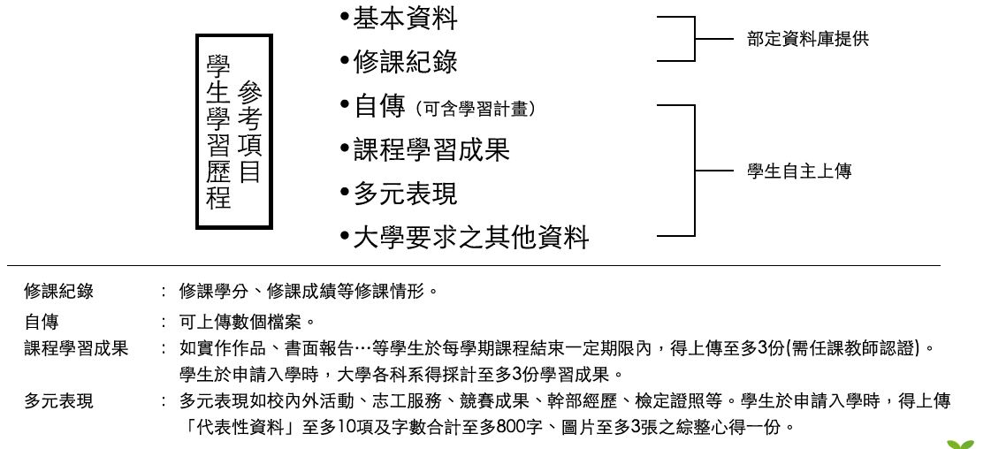
3.學習歷程

Slide 10
延伸
家長可能還要知道：
1.學校課程地圖
2.科技、生物、化學銜接
3.大學程式設計先修

Slide 11
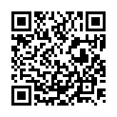
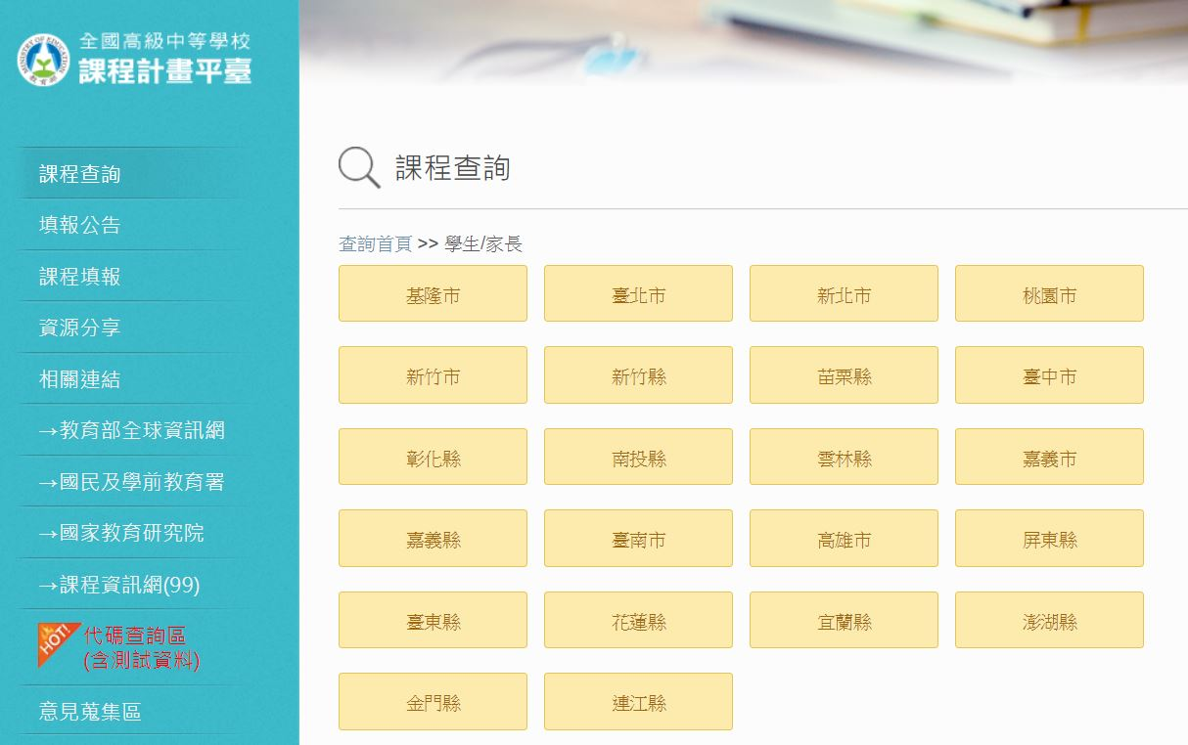
1. 學校課程地圖

Slide 12
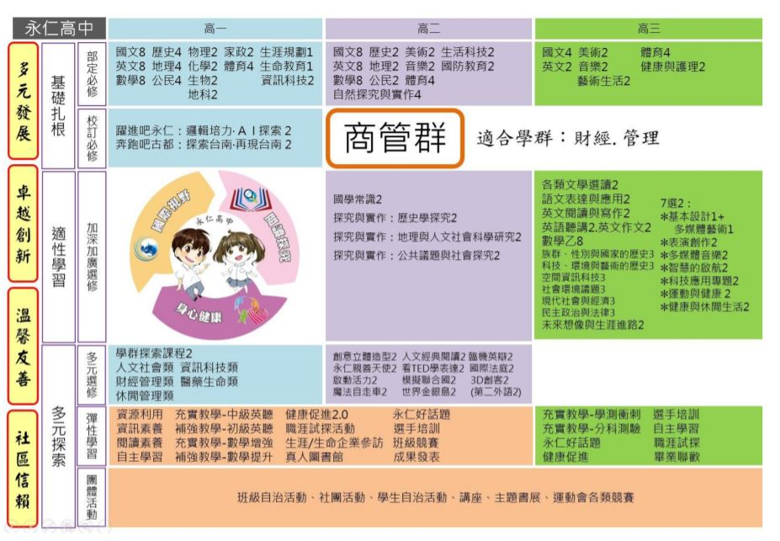
1.學校課程地圖(舉例)

Slide 13
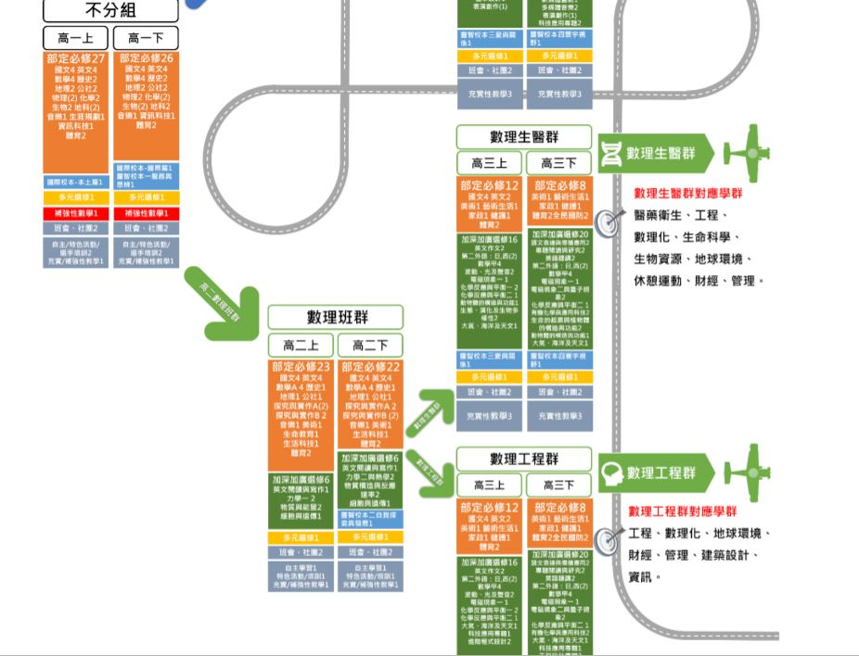
1.學校課程地圖(舉例)

Slide 14
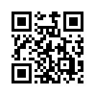
2.科技、生物、化學銜接
生物科：線上課程1小時
化學科：線上課程4小時及實體課程(實驗)2節
資訊科技：線上課程10小時及實體課程6節
目前台南市各學校大多在暑輔開課，詳細情況逕洽錄取學校。

Slide 15
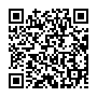
3.大學程式設計先修
APCS為 Advanced Placement Computer Science的英文縮寫，
指「大學程式設計先修檢測」。
目前臺灣多所大學科系採用此管道。
目前大學端與部分高中有開課，類似特殊選才。

Slide 16
Thanks!
Any questions?

